Slide 2
Agenda
Visuelle Exploration
Datenbereinigung
Deskriptive Analyse

Slide 3
1 Übersicht
Alle Länder
- Lane Domain
Alle Länder
- fulfillment_strategy

Slide 4
business_model mean_margin
3PL 30.754377
4PL -0.582635

Slide 5


Gesamt Kosten max 5000 und min -1000
Gesamt Umsatz min -1000

Slide 6
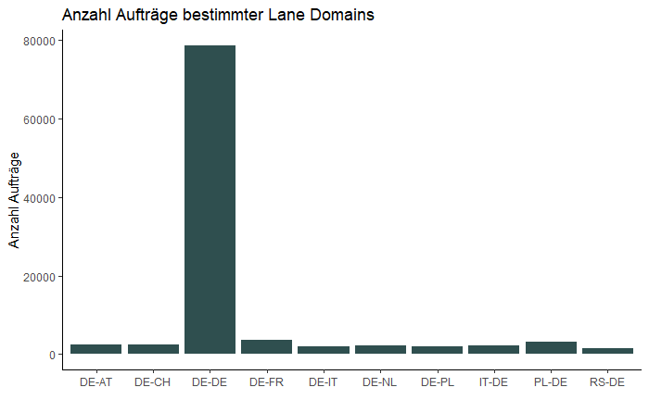

Slide 7
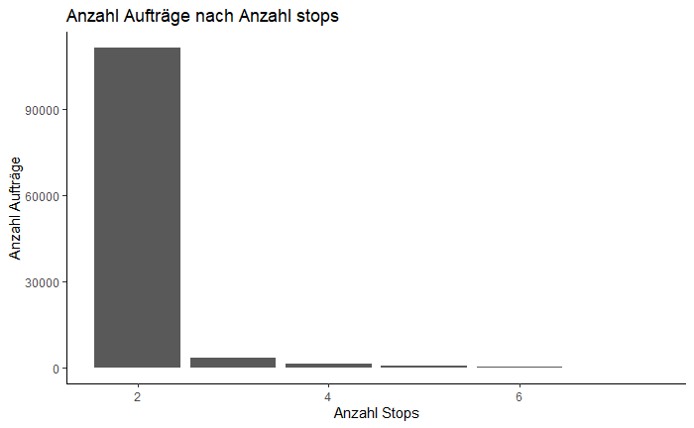

Slide 8
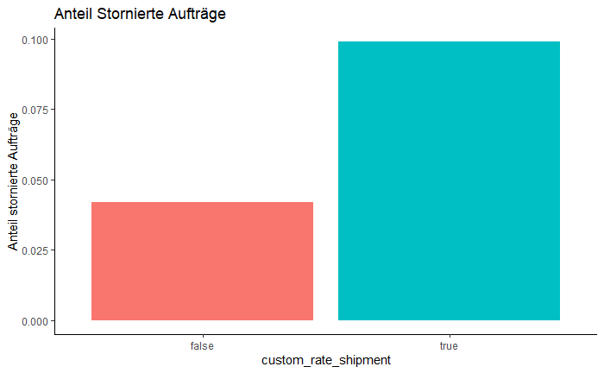
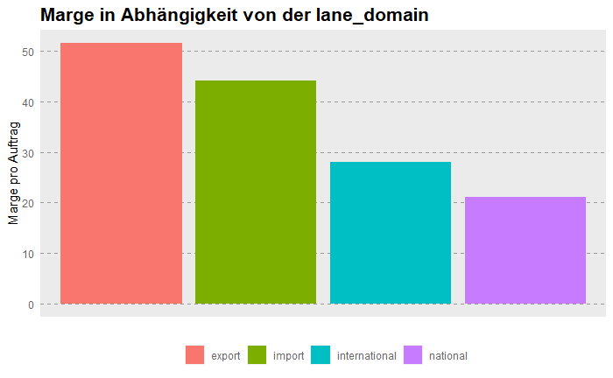
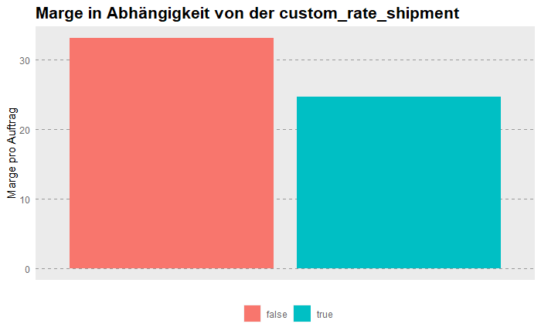

Slide 9
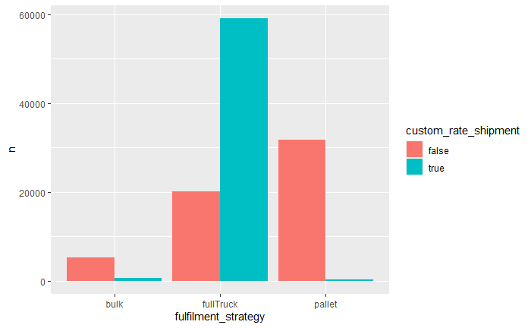
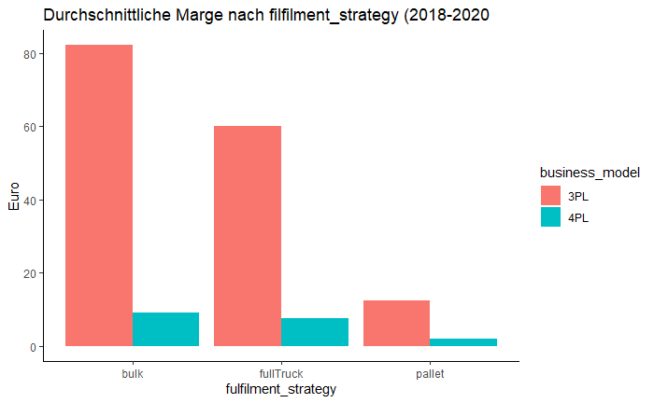

Slide 10
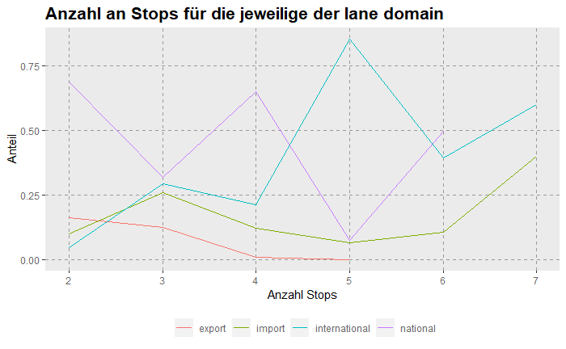

Slide 11
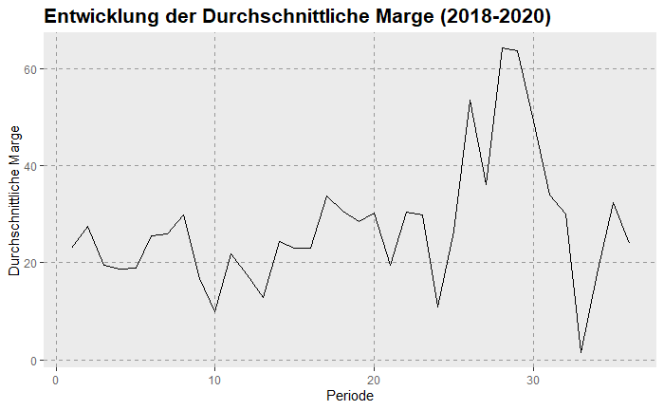
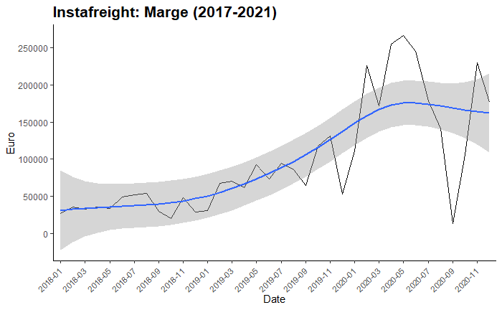
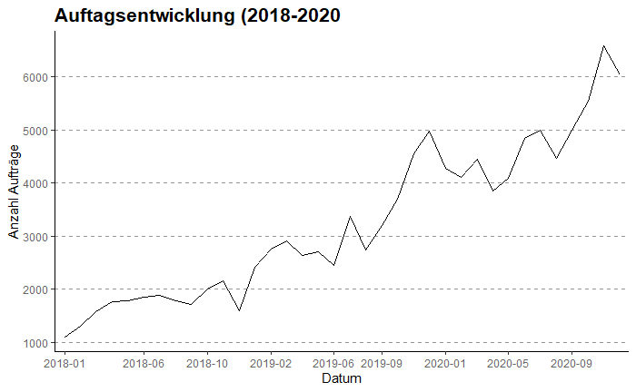

Slide 12
Backup

